Slide 1
«Прийоми та методи формування м’яких навичок у дітей з ООП в умовах дистанційного навчання»
ВЧИТЕЛЬ: Фоміч Ірина Іванівна
МИКОЛАЇВСЬКА ГІМНАЗІЯ №52.

Slide 2
Мета навчання дитини полягає в тому, щоб зробити її здатною розвиватися далі без допомоги вчителя (Елберт Хаббард)
М'якими, гнучкими навичками або метанавичками (soft skills) називають вміння, які виробляються протягом життя людини. Це так звані особистісні якості, які не піддаються вимірюванню. Сюди можна віднести соціальні навички, емоційний інтелект, силу волі, завзятість, креативність, вміння протистояти стресам і знаходити спільну мову з оточуючими, здатність адаптуватися до змін в умовах життя й праці, здатність до навчання й т.д. Але головною складовою таких навичок є здатність до подальшого саморозвитку.

Slide 3
Виховання є засвоєння хороших звичок (Платон).
М'які навички потрібні будь-якій людині незалежно від її вроджених умінь та набутих навичок, вони передбачають уміння справлятися зі своїми емоціями й слабкостями, формують в учня відповідальність і пунктуальність. Крім того, наявність таких навичок — не тільки запорука успішного просування дитини по життєвих сходах, а й важлива умова щасливого життя в цілому.

Slide 4
Тільки живий приклад виховує дитину, а не слова, нехай найкращі, але не підкріплені справою (А. С. Макаренко).
Перше, що знадобиться дитині для оволодіння цими диво-навичками — батьківський приклад. Уникаючи набридливих порівнянь дітей із глиною, пластиліном чи губкою, скажемо тільки, що навіть сам макет сім'ї людина бере зі свого дитинства. Вона будує власні відносини, оглядаючись на батьківський образ. Якщо сварки й грубість між батьками були в порядку речей, то, швидше за все, з майбутнім чоловіком чи дружиною на їх дитину чекає те ж саме: образи й лайка

Slide 5
Не ображайте дітей готовими формулами, формули — порожнеча; збагатіть їх образами й картинами, на яких видно сполучні нитки. Не обтяжуйте дітей мертвим вантажем фактів; навчіть їх прийомам і способам, які допоможуть їх осягати (Антуан де Сент-Екзюпері).
Як приклад наведу декілька вправ, які я застосовую задля формування soft skills в своїй практиці.
1.Вправа «Знайди алфавіт»
Я прошу учнів взяти свої телефони або планшети (необхідно, щоб була камера) та «погуляти» по кімнаті, щоб знайти алфавіт навколо себе. Тобто не просто букви А, Б, В, Г, Д, а саме об’єкти, які схожі, наприклад, на букву А. Це може бути візерунок на лінолеумі, шпалерах або шторах. Можливо вони побачать букви там, де стоять шафи, або побачать букви в тому, як зварені ніжки на стільцях.. Діти фотографують букви, які вони знайшли, а потім показуємо фото, які в нас вийшли. Після цієї вправи діти змінюють сприйняття навколишнього світу.
2.Вправа «Сторітелінг» (варіант «Sparklines» (Як було, як могло бути)
Ця вправа добре працює при вивченні художніх творів. Після того, як діти прочитали твір, пропонуємо придумати інший варіант розвитку подій (правильний на погляд дітей) та альтернативний кінець. Ця вправа може бути як усна, так і письмова, як індивідуальна, так і групова.

Slide 6
"SOFT SKILLS
В ОСВІТІ"

Slide 7

10 ключових компетентностей
нової української школи
Спілкування державною
мовою
Інформаційно-цифрова компетентність
Спілкування іноземними мовами
Уміння вчитися впродовж життя
Математична компетентність
Обізнаність та самовираження у сфері культури
Основні компетентності
в природничих науках і технологіях
Ініціативність і підприємливість
Екологічна грамотність і здорове життя
Соціальна і громадянська компетентності

Slide 8
7 "наскрізних"
навичок і вмінь
Вирішення проблем.
Уміння оцінювати ризики.
Ініціативність.
Уміння прийняти рішення.
Конструктивне управління емоціями.
Критичне мислення.
Креативність.

Slide 9
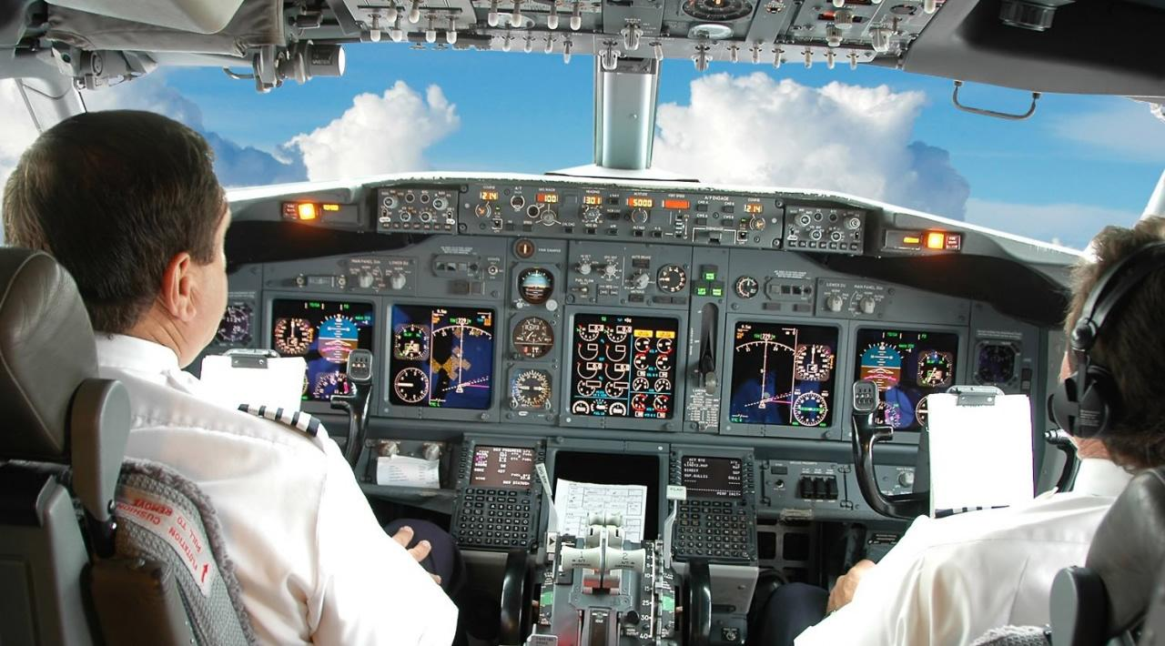
Ми готуємо учнів до професій,
які зараз не існують,
та учимо вирішувати проблеми,
про які ще не знаємо

Slide 10
10 найбільш важливих
якостей учня
Уміння ефективного спілкування (як усного, так і письмового).
Чесність.
Здатність працювати у колективі.
Уміння налагоджувати міжособистісні стосунки.
Вмотивованість і ініціативність.
Аналітичне мислення.
Гнучкість і адаптивність.
Комп’ютерна грамотність.
Упевненість у собі.

Slide 11
Завдання вчителя на сьогодні
Вчителі мають охоплювати формування “м'яких
навичок” у межах традиційних дисциплін.
Поступово переходити від змісту певного предмета до розвитку
навичок й особистісних якостей учнів.
Поступово переходити від змісту певного предмета
до розвитку навичок й особистісних якостей учнів.
Вчителі повинні перевіряти не тільки те, скільки
фактів здатні запам'ятати учні, а те, як вони вміють
мислити й навчатися самостійно.

Slide 12
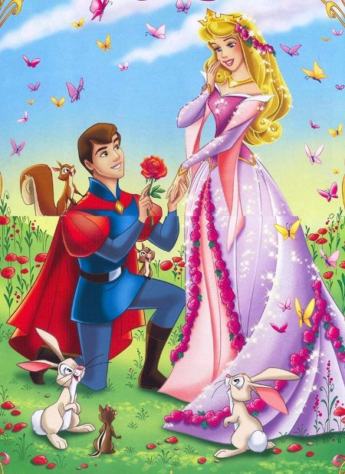
Вправа :”Казка і реальність”

Slide 13
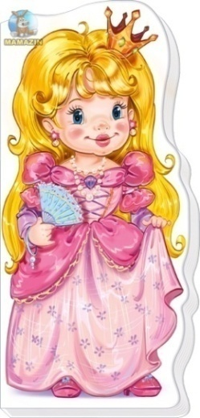
Принцеса
Принцеса
Якщо ви вибрали поводження принцеси, то відмінною вашою рисою є ваша чутливість, що часто бере гору над розумом. Чи дозволяєте ви своїм однокласникам “сідати на голову”? Ви, як правило, добре відчуваєте свого співрозмовника: знаєте його настрій, вибираєте правильний тон і необхідні слова.

Slide 14

Радник
Радник
Якщо дитина вибирає дії радника, то її можна назвати мудрою, ґрунтовною людиною. Вона послідовна у своїй діяльності. Чітко формулюєте перед собою завдання і прагнете їх виконати.
Прагнете самовдосконалення.

Slide 15
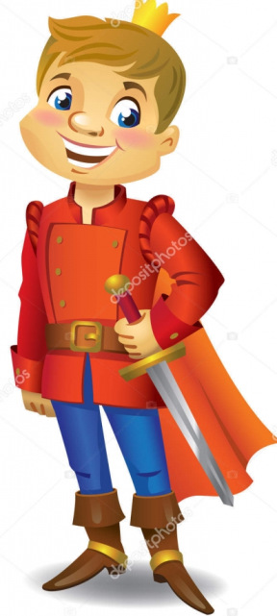
Принц
Якщо дитина схвалює поведінку
принца, то можна стверджувати, що у своїй діяльності й поведінці вона дотримується раз і на завжди вироблених принципів. Для неї важливі внутрішній світ людини, принципи, за якими вона живе. Важко звикаєте до всього нового.

Slide 16
Торкаючись теми розвитку метанавичок у дітей, було б несправедливо обійти увагою їхніх батьків. Адже неможливо навчити дитину тому, що недоступно вам самим.
Ми,вчителі,докладемо зусиль,щоб підготувати дитину з ООП до життя,але
становлення мяких навичок у дитини відбувається природним шляхом, якщо батьки змогли створити для цього відповідне середовище. Що насправді не так уже й складно — набагато легше, ніж посадити її за підручники. Це під силу кожному з нас.

